Slide 1
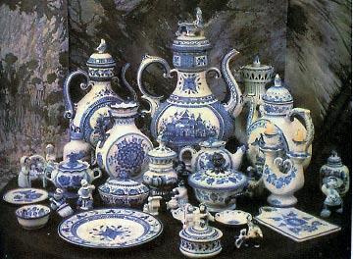
Гжельская роспись
Выполнила: Дьячкова Светлана Александровна,541 гр., ПМДО
Челябинск 2010

Slide 2
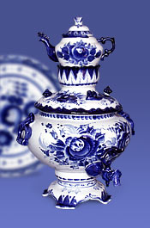
План
История промысла
Технология производства керамики
Словарь
Отличительные особенности гжельской росписи
Кроссворд
Конспект занятия для детей подготовительной группе

Slide 3
1. История промысла.
Самое древнее упоминание о Гжели нашлось в завещании Ивана Калиты от 1328 года. Позднее Гжель упоминается в духовных грамотах других князей и в завещании Ивана Грозного в 1572-1578 годах.
Начиналось всё с глины. Сама природа одарила эту местность: здесь находится Гжельско-Кудиновское месторождение жирных огнеупорных глин. Это под землей, а на её поверхности раскинулись маленькие деревушки и сёла. А много ли нашему рукастому народу надо – глина есть, руки есть – вот и славно!
Широкая добыча разных сортов глины велась в Гжели с середины XVII века. В 1663 году царь Алексей Михайлович издал указ "во гжельской волости для аптекарских и алхимических сосудов прислать глины, которая глина годится к аптекарским сосудам". В 1770 году Гжельская волость была целиком приписана к Аптекарскому приказу "для алхимической посуды".

Slide 4
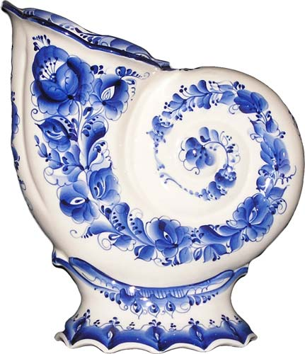
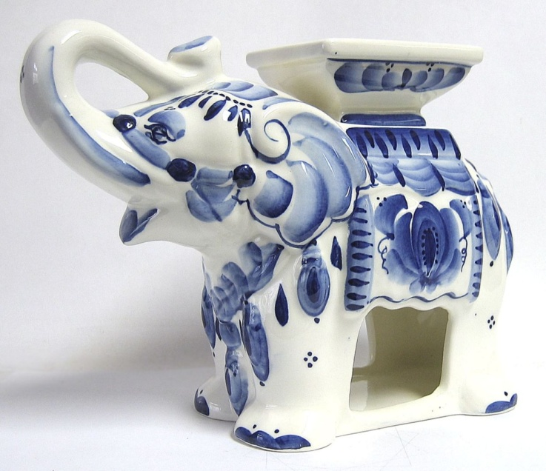
В XVIII веке Михайло Ломоносов, который искал секрет фарфора и по достоинству оценивший гжельские глины, написал о них столь возвышенные слова: «Едва ли есть земля самая чистая и без примешения где на свете, кою химики девственностью называют, разве между глинами для фарфору употребляемыми, такова у нас гжельская, которой нигде не видал я белизною превосходнее».
До середины XVIII века Гжель делала обычную для того времени гончарную посуду, изготавливала кирпич, гончарные трубы, изразцы, а также примитивные детские игрушки, снабжая ими Москву.

Slide 5
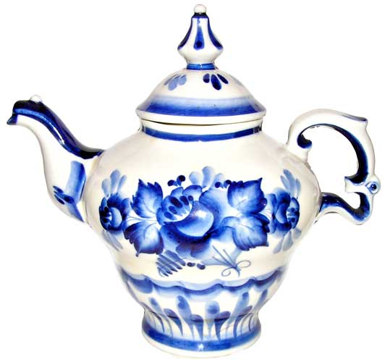
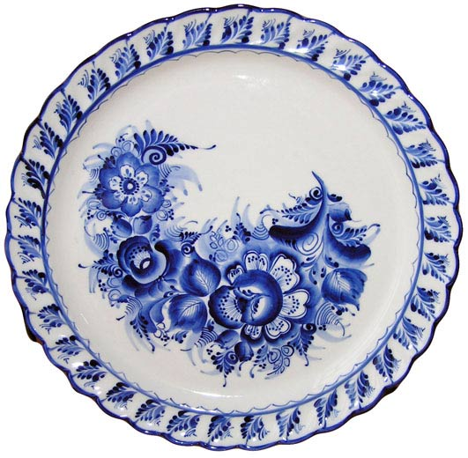
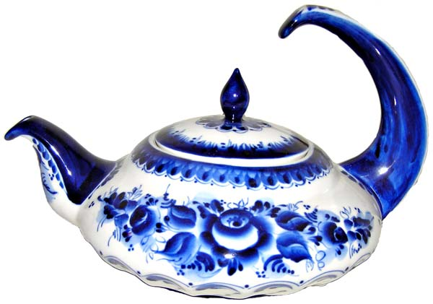
К 1812 году в Гжели насчитывается 25 заводов, выпускающих посуду.
Кроме посуды, в гжели делали игрушки в виде птиц и зверей, декоративные статуэтки на темы из русского быта. Блестящие белые лошадки, всадники, птички, куклы, миниатюрная посуда расписывались лиловой, жёлтой, синей и коричневой красками в своеобразном народном, гжельском стиле. Краски наносились кистью. Мотивами этой росписи являлись декоративные цветы, листья, травы.

Slide 6
После 1802 года, когда была найдена светлая серая глина близ деревни Минино, в Гжели возникло производство полуфаянса, из которого во множестве делали квасники, кумганы и кувшины. Со второй половины 20-х годов XIX века многие изделия расписывали только синей краской. Полуфаянс отличался грубым строением и малой прочностью.
Около 1800 года в деревне Володино Бронницкого уезда крестьяне, братья Куликовы, нашли состав белой фаянсовой массы. Там же около 1800-1804 годов основан и первый фарфоровый завод. Павел Куликов, его основатель, научился технике изготовления фарфора. Желая сохранить секрет выработки фарфора, Куликов всё делал сам, имея только одного рабочего, но, по преданиям, Г. Н. Храпунов и Е. Г. Гусятников тайно проникли в мастерскую Куликова, срисовали горн (печь для обжига изделий) и завладели образцами глины, после чего открыли собственные заводы. Завод Куликова замечателен тем, что от него пошло фарфоровое производство Гжели.

Slide 7
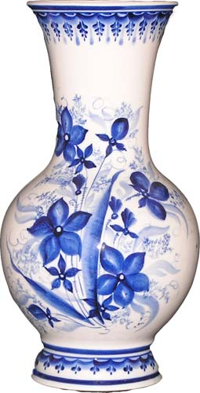
Вторая четверть XIX века - период наивысших художественных достижений гжельского керамического искусства во всех его отраслях. Стремясь получить тонкий фаянс и фарфор, владельцы производств постоянно совершенствовали состав белой массы.
C середины XIX века многие гжельские заводы приходят в упадок, и керамическое производство сосредотачивается в руках Кузнецовых, некогда выходцев из Гжели. После революции кузнецовские заводы были национализированы.

Slide 8
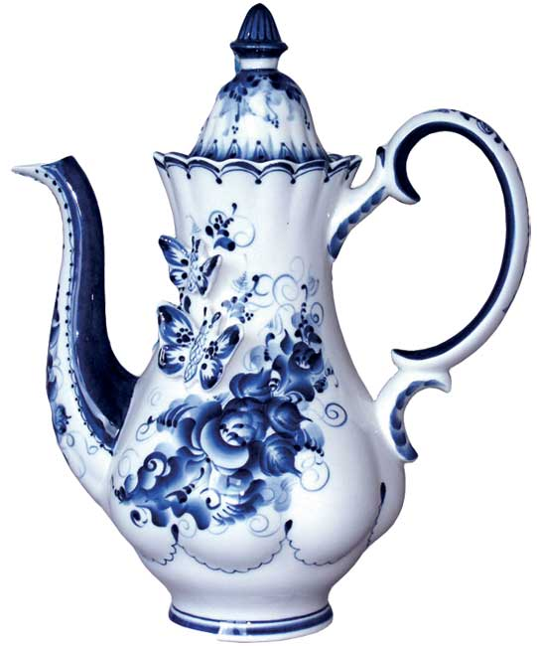
Только с середины XX века в Гжели начинается восстановление промысла, отметившего недавно своё 650-летие. В 1930-х и 1940-х здесь была сосредоточена почти половина всех фарфорофаянсовых предприятий России.
В 1912 году на Казанской железной дороге на ветке Москва-Черусти была открыта станция, получившая название по местности "Гжель". Выросший при станции посёлок городского типа также называется "Гжель".

Slide 9
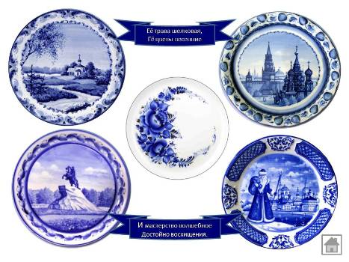
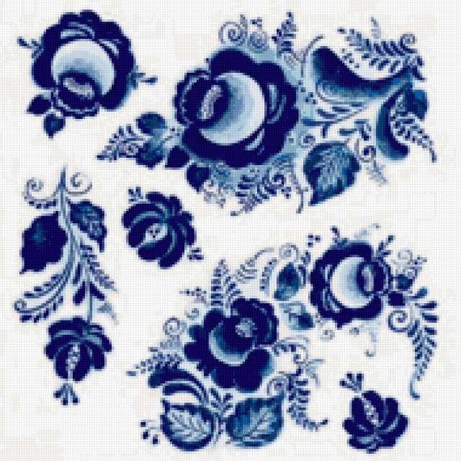
Всё гончарное ремесло в России имеет глубокие исторические традиции. Многие промыслы сохраняют свою известность и сегодня. Одно из первых мест занимает гжель – самый крупный керамический промысел по масштабам производства.
Гжель - старинное село на берегу реки Гжелки, расположенное в Раменском районе Московской области, 60 км от Москвы. Здесь и сейчас располагаются богатейшие залежи глин. Своё название деревня получила от слова «жгель», т.е. «жечь» или «обжечь» - всё это слова из лексикона стародревних гончаров.

Slide 10
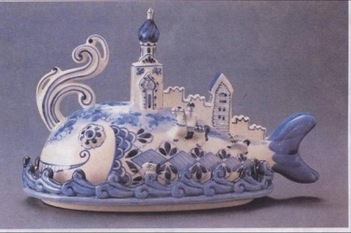
2.Технология производства керамики.
Сейчас технологическая цепочка строится так:
Формовка (литье в гипсовых формах) – Сушка – Ручной осмотр – Контроль на трещины – Обжиг (электропечь) – Живописный цех.
Вот за этими «производственными» словами и скрывается тайна создания Гжельских изделий и труд множества людей: в т.ч. мастеров-технологии, скульпторов, литейщиков, художников-керамистов! Гжельская глина отличается особыми качествами: высокой пластичностью и тугоплавкостью. Она жирная, т.е. в ней мало песка. Накопанная глина проходит тщательную первичную обработку: вымораживание, отмучивание, разминание. Глина - живой материал!

Slide 11
3. Словарь:
Фарфор – изделия тонкой керамики, непроницаемые для воды, обычно белые, звонкие, просвечивающиеся в тонком слое. Фарфоровое сырьё: каолин, пластичная глина, кварц и полевой шпат. А пропорция компонентов – это секрет! Фарфор обычно получают высокотемпературным обжигом.
Фаянс – изделия тонкой керамики, плотные и мелкопористые. Отличается от фарфора большей пористостью и водопоглощением, поэтому все фаянсовые изделия покрывают тонким сплошным слоем глазури. Фаянсовое сырьё: 60-65% пластичных материалов (каолин, глина); 30-36% кварца; 3-5% полевого шпата. Фаянс получают трехэтапным обжигом: бисквитным (t-1250˚), глазурным (t-1100˚) и закрепляющим рисунок (t-700-900˚).
Керамика – изделия из обожженной глины.
Майолика – художественная керамика, т.е. покрытая непрозрачной глазурью.
Квасник – кувшин с отверстием в центре.
Кумган – сосуд, в котором в старину подавали напитки на праздничный стол. Кумганы – кувшины похожие на птицу с округлым туловищем, с плоским, выгнутым носиком и ручкой - хвостом.

Slide 12
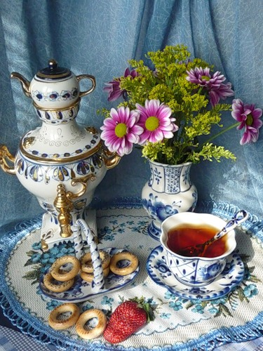
4. Отличительные особенности гжельской росписи.
Всякую роспись Гжель, приятно рассматривать, гжельские мотивы можно увидеть не только на фарфоре, но и на картинах, вышитых и расписанных, и на одежде, на постельном белье, и даже в интерьере, например расписанные камины.

Slide 13
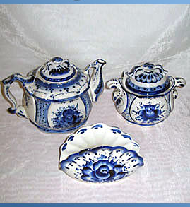
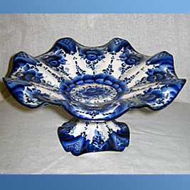
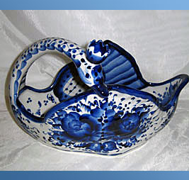
Чем же она отличается от другой росписи?
Фирменный цвет гжельской росписи – сочно синий, ярко-голубой, васильковый, цвет неба и воды. Всего одна краска – синяя на белом фоне, а картина оживает, и появляются переливы синего от темного к голубому, в зависимости от нажима кисти художника. У художника всего одна краска кобальд, которая и приобретает синий цвет. Её разводят водой, покрывают работу мазками, линиями.

Slide 14
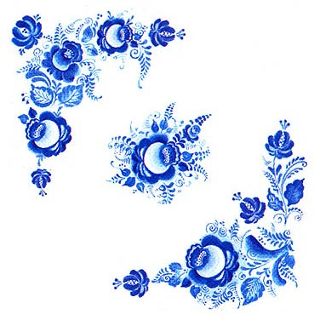
Самый излюбленный узор - гжельская роза.
Иногда она изображена крупно, широкими мазками. А иногда написана тоненькой кисточкой. То мы видим букет из нескольких роз. То цветы разбросаны по всей поверхности. Бывает и так: самой розы нет, есть только ее лепестки. А еще украшают фарфор диковинными птицами и сценами из жизни людей.

Slide 15
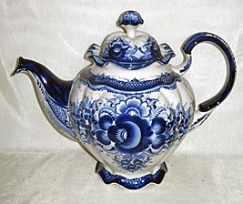
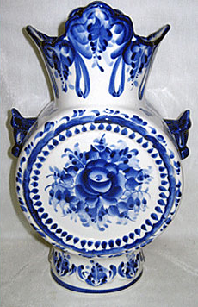
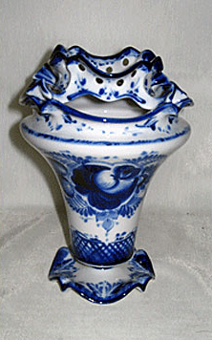
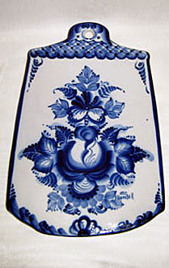
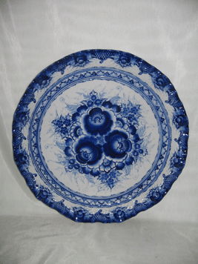
Многие работы гжели неповторимы и сюжет зависит именно от мастера и его мастерства, и конечно выполняются в ручную, поэтому точно такую же не найти. Но конечно есть элементы характерные, и именно их изучают в каждой школе на уроке рисования.

Slide 16
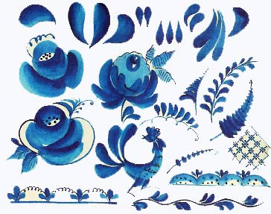
Гжельская роспись делится на три вида:
1. Главная - растительная роспись – это травка, злаки, ягоды, веточки, листья, букеты и гирлянды цветов. Кроме роз изображают маки, георгины, лилии, пионы, астры, гвоздики, ромашки. Форма у них немножко условна.
2. Орнаментальная. Прежде всего, это шашечки – несколько рядов сине-белых квадратов по бортику и поясок-отводка тоже вдоль бортика. Художники рисовали также знаменитые гжельские сетки - «гребёнки» (в виде ели), «капельки», «жемчужинки», «усики». С помощью кисти с жёстким ворсом наносится рисунок «под мрамор». Им заполняется пространство внутри, к примеру, волнистых линий, или кругов на дне тарелки.

Slide 17
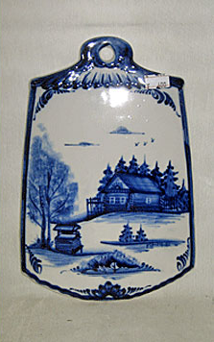
3. Сюжеты. Это природа и времена года. Это сценки городской жизни, деревенский пейзаж и быт и т.п. Это персонажи из русских сказок: Синие птицы, Полканы, птицы Сирины, разные Русалки, Коты-Баюны и т.п.

Slide 18
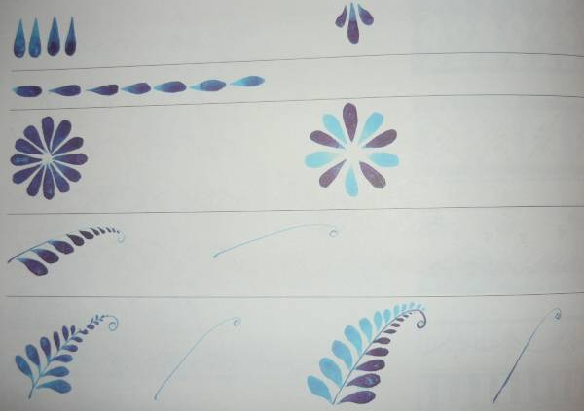
Главный секрет - это мазки. Мазок – это родовая примета Гжели.
Главный приём – правильное соотношение синего и белого или сочетание «белизны заснеженных полей Подмосковья и прозрачной синевы ясного неба».

Slide 19
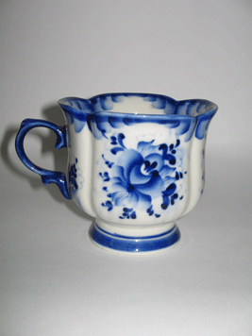
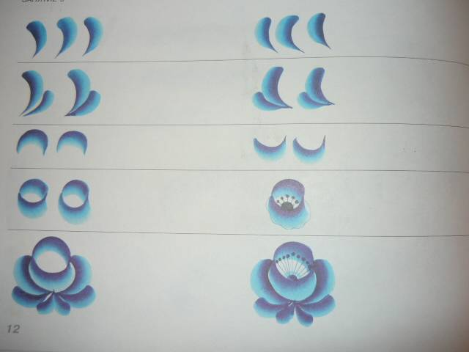
Другое правило – каждый последующий мазок отличается от предыдущего. Сначала на кисточку густо набирают краску. Далее с разным нажимом раскладывают кистью цветок. Первые мазки самые сочные, но по мере убывания они светлеют. Круглые лепестки цветка получаются либо чёткими, либо мягкими «размытыми». Так рисуются многолепестковые цветки. После обжига цветок становится васильково-синего цвета.

Slide 20
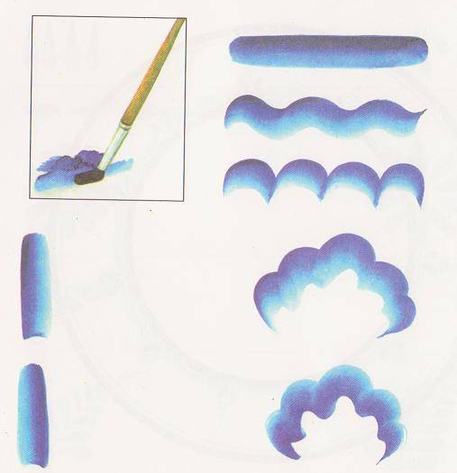
«Мазок с тенями». Краска набирается на одну сторону кисточки и наносится легким круговым разворотом, т.е. поворачивается вокруг черенка.
В утолщённой части кисти краски больше – мазок тёмный, к середине краски чуть поменьше – мазок высветляется, а тонкий кончик оставляет совсем светлый след. Так получается разноокрашенная объёмная розочка или листочек.

Slide 21
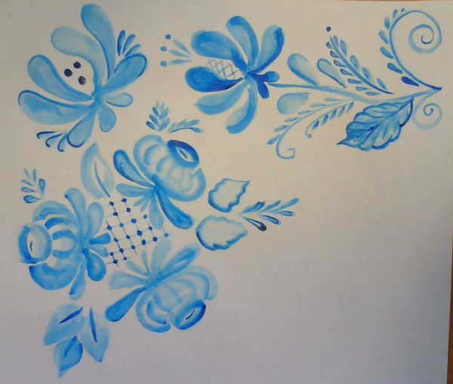
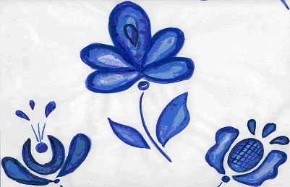
А роспись «одной кистью» получается тогда, когда василек или веточка пишутся одним набором краски на кисть – тогда первые лепестки будут темные, а остальные постепенно светлеют.

Slide 22
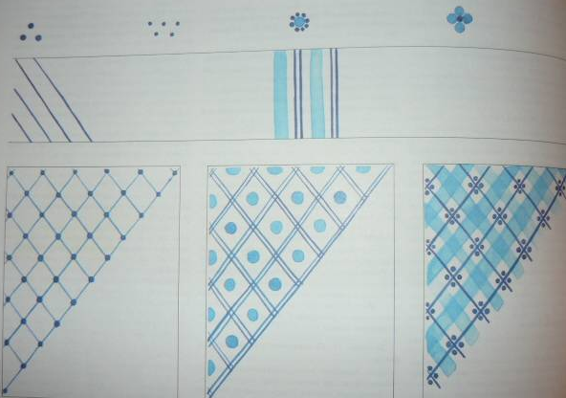
«Азбуку мазков» дополняют другими элементами. Тонким кончиком кисточки наводят стебель, усики-завитки, прожилки на листиках или штриховку. Иногда по синему цвету рисуют тонкими золотыми линиями и штрихами, которые как бы обозначают контуры. Но это дело вкуса. Править нельзя!

Slide 23
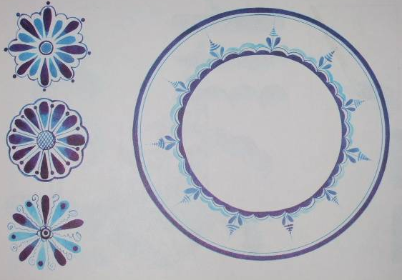
Для того чтобы нарисовать розу, нужна среднеширокая кисточка. Поворачиваем её вокруг черенка, потом от середины цветка накладываем широкие мазки синей и голубой краски, т.е. как бы наращиваем лепестки широкими мазками. Чтобы постичь «Азбуку мазков» художникам требуется около ~5 л.

Slide 24
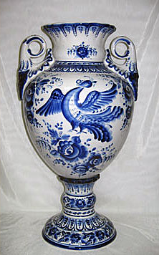
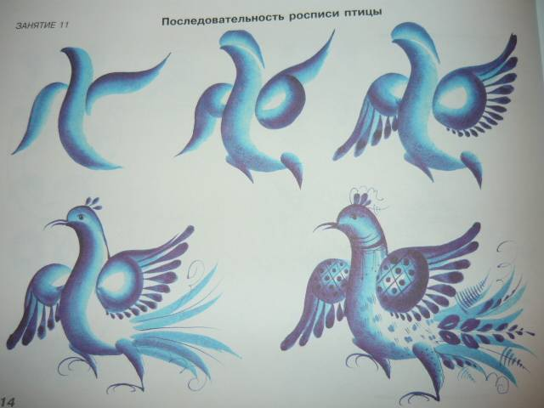
Последовательность росписи сказочной птицы.

